Slide 1
Trusselmodellering og risikovurdering i programutvikling
Dagfinn Bergsager, USIT

Slide 3
Oppgave på årets konkurranse
Konkretiser hvordan bidraget gjør det enklere for enkeltpersoner å bruke sine rettigheter
Begrunn hvordan bidraget styrker enkeltpersoners kontroll over egne opplysninger
Begrunn hvordan bidraget gjør det enklere for virksomheter å etterleve personvernregelverket
Begrunn hvordan bidraget styrker infosikkerheten rundt personopplysninger
Konkretiser hvordan bidraget demonstrerer tiltak for å ivareta personvernprinsippene

Slide 4
(Rask) Gjennomgang av GDPR

Slide 8
Samtykkeportalen
Gard Thomassen og Dagfinn Bergsager nettskjema.no og uio.no/tsd
Notes:
LetsGo kommer nå med AI

Slide 10
«Lovlighet, rettferdighet og gjennomsiktighet»
Alle som samtykker til forskning som lagre i TSD kan alltid logge inn å se hva de har gitt av samtykker

Slide 11
«Formålsbegrensning»
Forskeren får oppdatert og detaljert oversikt over hva respondentene har samtykket til
Egne samtykker per godkjenning
Om samtykket endres lages det egen kopi av nytt signert samtykke og endringslogg

Slide 12
«Dataminimering»
Kun data som det finnes samtykke til kan brukes i forskningen

Slide 13
«Riktighet»
Med nivå 4 -signering hos DIFI anser vi det som svært sansynelig at rett person har signert samtykket
Digital signatur bekrefter innholdet i samtykket da det ble signert

Slide 14
«Lagringsbegrensning»
Respondent kan enkelt trekke tilbake samtykket
Vi sletter prosjekter som ikke har godkjenning lengre

Slide 15
«Integritet og fortrolighet»
Samtykkene behandles med samme sikkerhet som vi behandler forskningsdata med sensitive personopplysninger
Samtykkeportalen kjører uten systembruker; tilgang styres direkte på dataene basert på autentisering fra IDporten

Slide 16
«Ansvar»
Vi leverer felles løsning for alle prosjekter ser til at den blir brukt
Vi kan dokumentere at vi overholder prinsippene

Slide 17
Oppsummering
Vi løser en kjent problem: kontroll på samtykker!
Det finnes ingen tilsvarende løsninger som gir samlet oversikt over samtykker.
Vinning både for behandlingsansvarlig og de registrerte

Slide 18
Hvordan klarer vi å utvikle mobilapper som samler inn sensitive personopplysninger? -fordi vi har innebygd personvern! …ikke omvendt

Slide 19
Programutvikling med innebygd personvern Veileder fra Datatilsynet med internasjonal oppmerksomhet
Oppsummering: Programmer seriøst!
Bruk en metode (Srumban)
Regler for koding (4 øyne)
Verktøyvalg (testet)
Gjennomtenkt testing (syntetiske data)
Gjør nødvendige sikkerhetstiltak

Slide 21
Prioriteringer for all utvikling
Sikkerhet og personvern
Bruksopplevelse for den som skal levere data
→ Universell utforming
Funksjonalitet for den som samler inn data
-Vi skal alltid være best på sikkerhet og personvern!
-og fungere på alt utstyr for alle personer
-og være enkel og bruke for datainnsamler

Slide 22
Nettskjema
Datainnsamling på nett
Nasjonal tjeneste
Mottar 2000 – 50 000 svar per dag
Mobilapper og webapper kan levere data via Nettskjema
UiO utvikler og drifter
Kan samle inn sensitive personopplysninger

Slide 23
Tjenester for sensitive data
Sikker, skalerbar forskningsplattform for UiO og andre offentlige forskningsinstitusjoner.
Alle prosjekter får sin egen sikre virtuelle server
Begrensa mulighet for eksport
Behandling av data skjer på serveren inne i TSD
Statistikk og lagring
Tungregning
Lyd -og videoredigering..+++

Slide 24
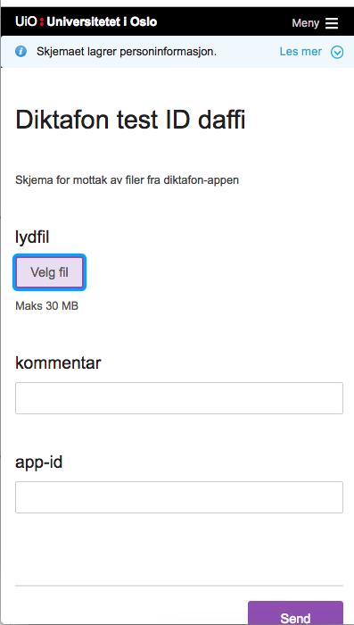

Slide 25
Mobilapper i forskning
Har utviklet omlag 20 apper for forskningsprosjekter
Nettskjema /TSD er backend for alle apper
Alle prosjekter får ROS med fokus på hva som er unikt med dette prosjektet
Baserer ROS på andre ROS

Slide 26
Trusselmodellering
Bra artikkel fra SINTEF https://infosec.sintef.no/informasjonssikkerhet/2018/06/trusselmodellering/

Slide 27
Trusselmodellering er en prosess som går gjennom sikkerheten til et system, identifiserer problemområder, og evaluerer risikoen assosiert med hvert område.

Slide 28
Hovedmomenter
Tillitsgrense (trust boundary)
Angrepsflaten (attack surface)
Kongstanken bak trusselmodellering er å tenke som en angriper.
-du er angrepet fra alle kanter…av alle.
→vi stoler ikke på noen…

Slide 29
A1:2017-Injection
A2:2017-Broken Authentication
A3:2017-Sensitive Data Exposure
A4:2017-XML External Entities (XXE)
A5:2017-Broken Access Control
A6:2017-Security Misconfiguration
A7:2017-Cross-Site Scripting (XSS)
A8:2017-Insecure Deserialization
A9:2017-Using Components with Known Vulnerabilities
A10:2017-Insufficient Logging&Monitoring

Slide 30
Hva gjør vi med dette? Skanner!
Skanner all kode top10 OWASP
Skanner kode for hull i underliggende biblioteker
Skanner alle innsjekket kode for hemmeligheter
Full testing av kode bør det får bygges på server
→men vi får aldri skannet for alt…

Slide 31
DPIA - vurdering av personvernkonsekvenser
Beskrivelse av de planlagte behandlingsaktivitetene og formålene med behandlingen.
En vurdering av om behandlingsaktivitetene er nødvendige og står i et rimelig forhold til formålene.
En vurdering av risikoene for de registrertes rettigheter og friheter
De planlagte tiltakene for å håndtere risikoene og for å påvise at forordningen overholdes.
https://www.datatilsynet.no/regelverk-og-verktoy/veiledere/vurdering-av-personvernkonsekvenser/

Slide 32
ROS – Risiko og sårbarhetsanalyse
Hva kan gå galt?
Hva kan lekke?
Hva skjer om du går ned?
Hva skjer om andre får tilgang?
Hva om noen utviklere gjør feil?
Hva om brukeren gjør feil?
→alt som kan gå galt….

Slide 33
Demo – no film…

Slide 34
Resultater fra Bug bounty hunt i Nettskjema
www.uio.no/bounty

Slide 35
ROS
Nettskjema
TSD
LetsGo
Diktafon-App

Slide 36
Takk for oppmerksomheten linkedin.com/in/bergsager/ Lyst på jobb? Deltid mobilapputvikler: usit.uio.no/utvikler Fulltid UX: usit.uio.no/om/jobb/

